Slide 1
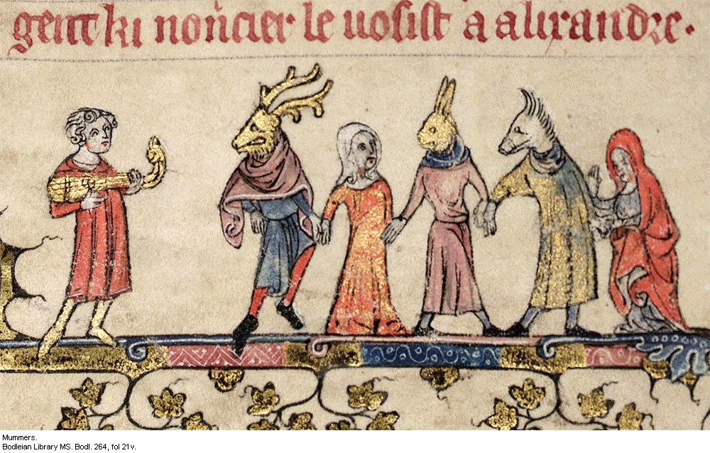
STŘEDOVĚKÉ DIVADLO

Slide 2
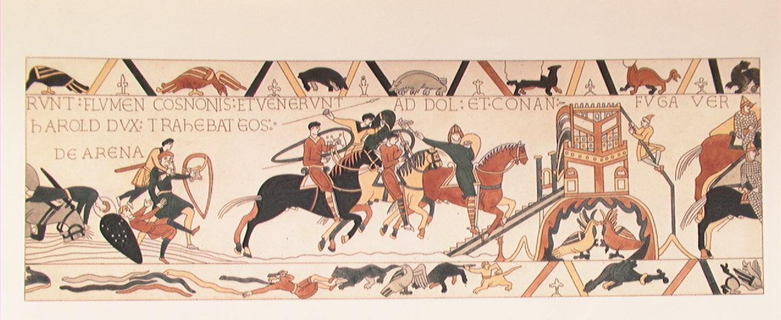
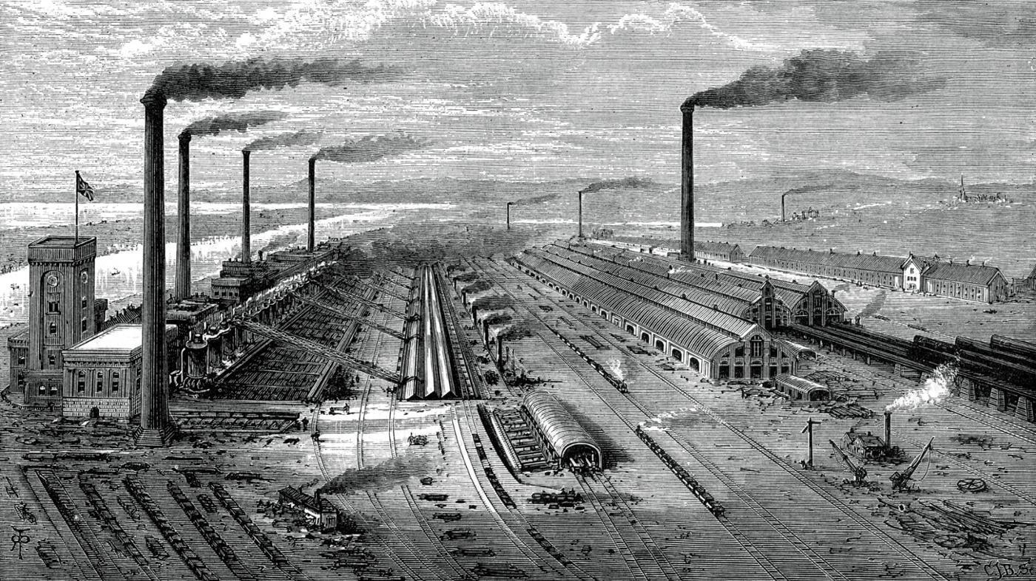

Slide 3
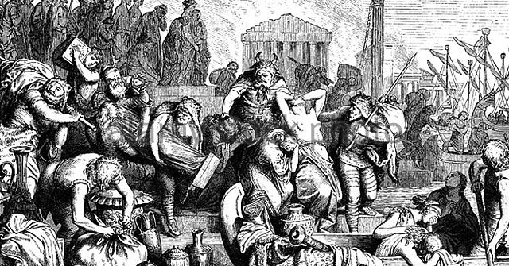
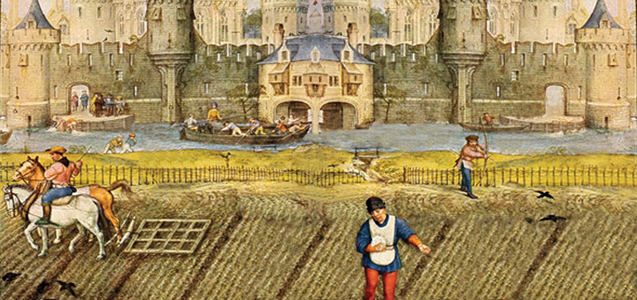
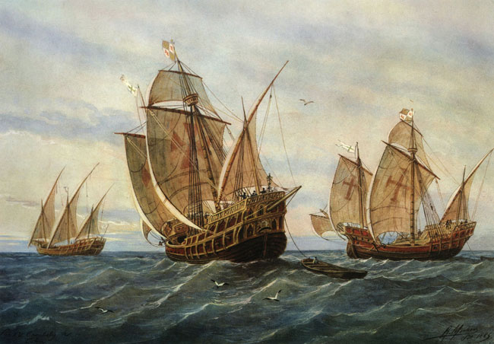
PERODIZACE STŘEDOVĚKU
Raný středověk: 5.–11. stol.
Vrcholný středověk: 11.–14. stol.
Pozdní středověk: 14.–15. stol.

Slide 4
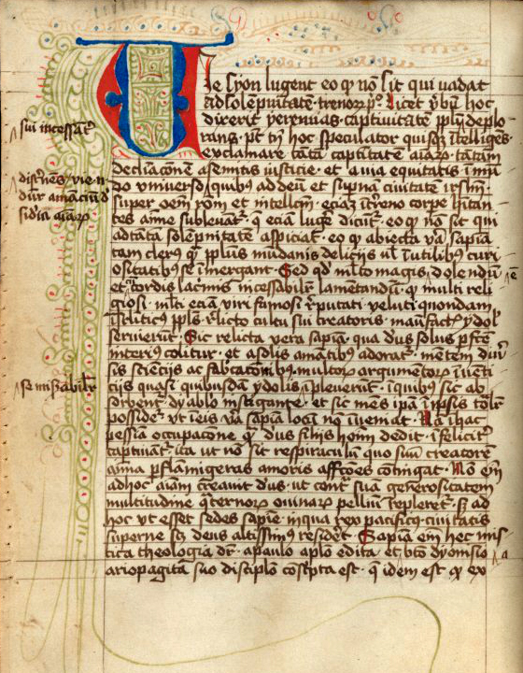
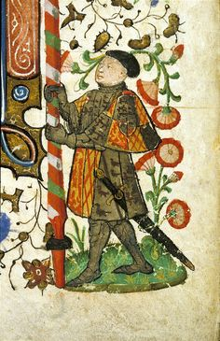
Středověká kultura tzv. smíšená
Notes:
Viae Sion lugent manuscript 2nd half 14th Olomouc Czech Republic

Slide 5
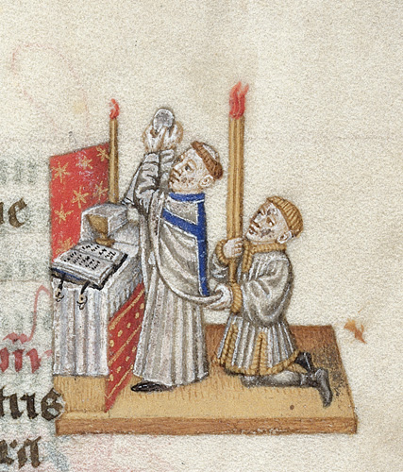
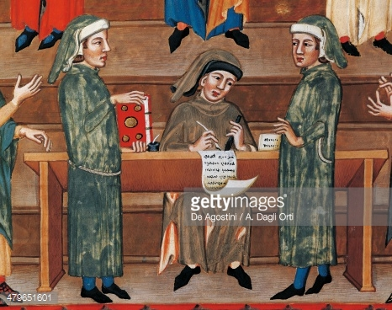
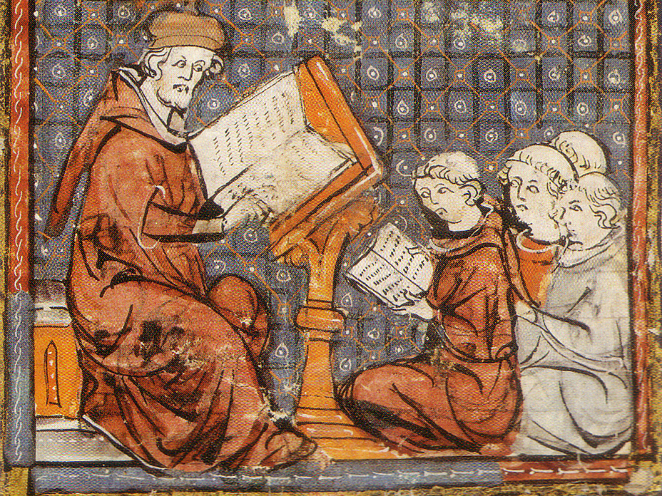
Středověký klerik

Slide 6
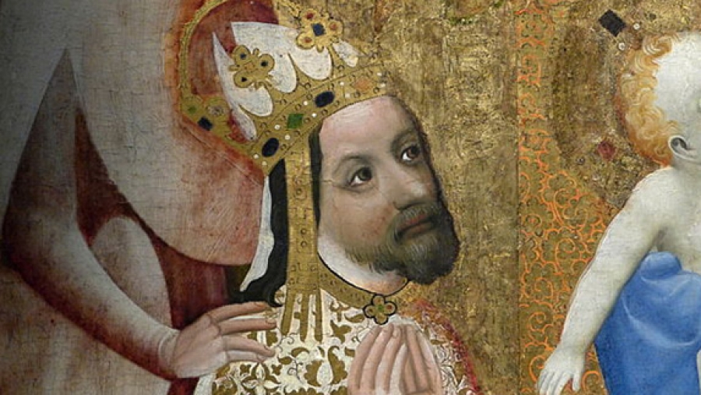
„Také řeč českou jsme úplně zapomněli, ale později jsme se jí opět naučili, takže jsme mluvili a rozuměli jako každý jiný Čech. Z boží milosti jsme dovedli mluvit, psát a číst nejen česky, ale i francouzsky, italsky, německy a latinsky tak, že jsme byli mocni oněch jazyků stejně jednoho jako druhého…“

Slide 7
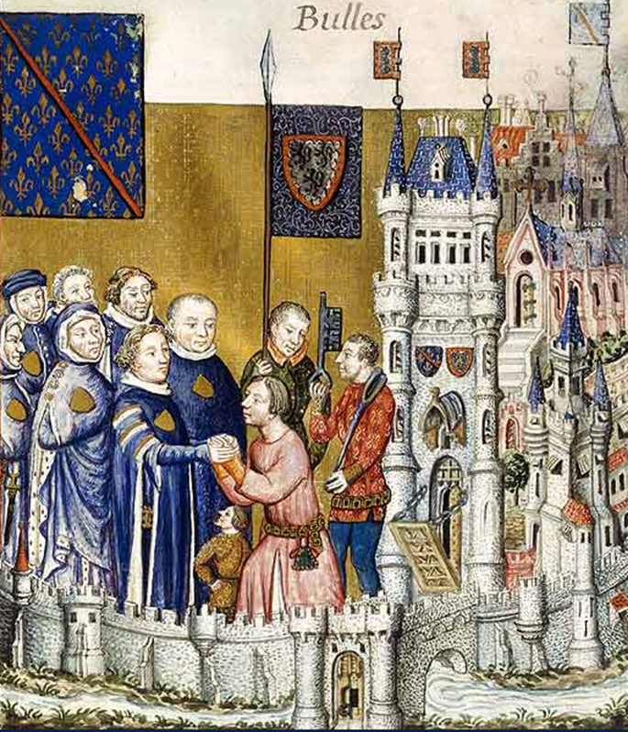
„Římský král s odznaky své moci seděl na trůně před hlavním portálem starobylého špýrského dómu. Jan na koni, vystrojen v plné zbroji bez přilbice a doprovázen rytíři, nesoucími kopí se znaky českého království (bílým lvem na červeném pozadí), poklekl dle zvyku před římským králem. Složil přísahu, slib a od otce obdržel žezlo a dědický nárok na českou královskou korunu […]. Akt byl stvrzen polibkem a teprve čtrnáctiletý mladík odcházel jako pán velké části střední Evropy. Nastalo veselí s rytířskými turnaji, tancem a hostinami.“
Zbraslavská kronika, 14. stol.
Notes:
udělení českých zemí v léno Janu Lucemburského, součást svatby ve Špýru 1310

Slide 8
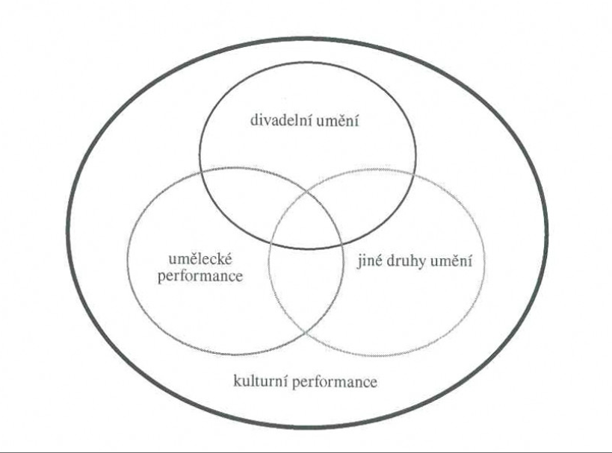
Divadlo x performance

Slide 9
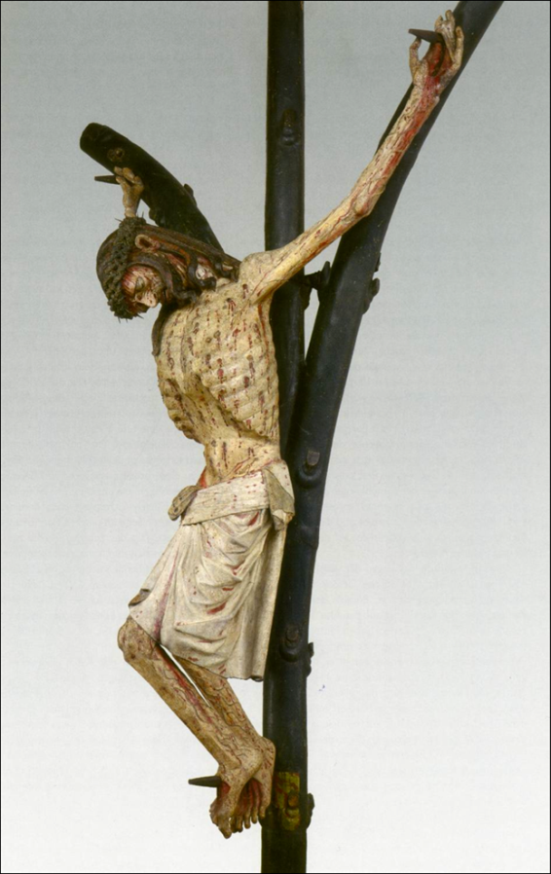
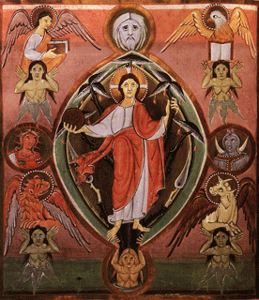
Liturgie
Kristus Spasitel

Slide 10
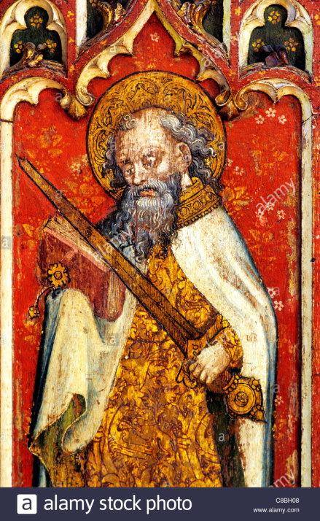
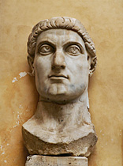
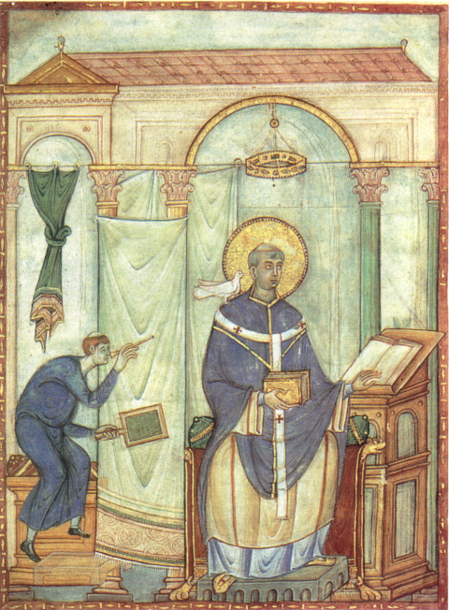
Vývoj liturgie
Pavel z Tarsu (c. 67 n. l.)
Konstantin (312)
Řehoř Veliký (6. stol.)
Sacramentarium Gregorianum
ČTENÍ – (KOMENTÁŘ) – ZPĚV – ŽEHNÁNÍ TĚLA A KRVE PÁNĚ – PŘIJÍMÁNÍ

Slide 11
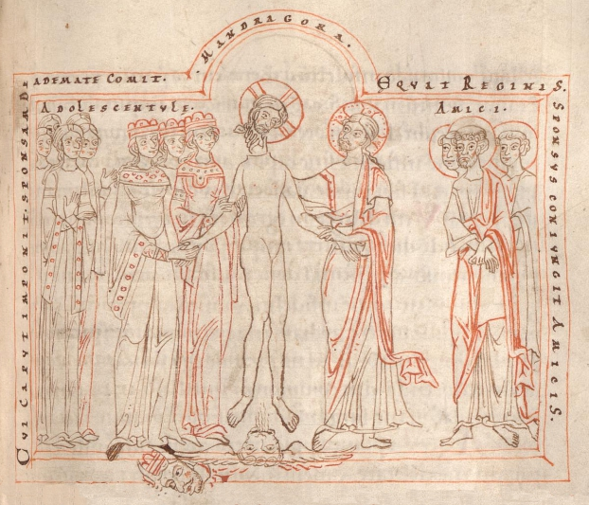
„Jakou naději mají kejklíři?
Žádnou. Neboť celým srdcem slouží ďáblu.“
Honorius Augustodunensis
Notes:
Honorius Augustodunensis (1080-1154), commonly known as Honorius of Autun, was a very popular 12th-century Christian theologian, It is certain that he was a monk and that he travelled to England and was a student of Anselm's for some time. Toward the end of his life, he was in the Scots Monastery, Regensburg, Bavaria, probably living as a recluse.

Slide 12
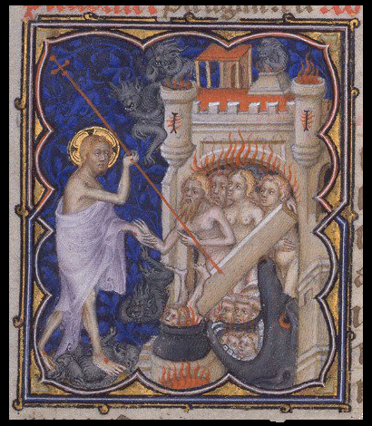
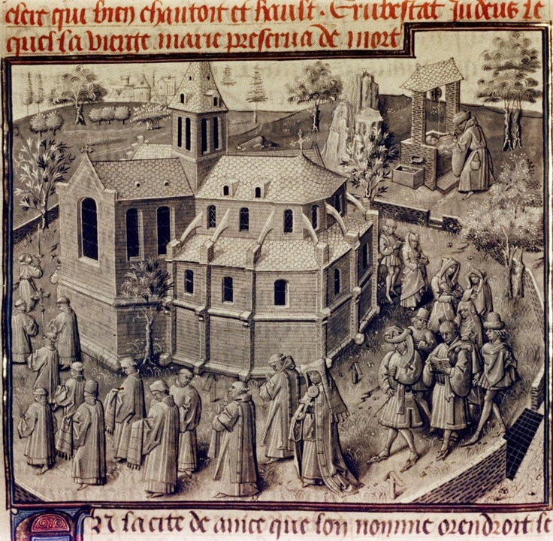
Vysvěcení kostela

Slide 13
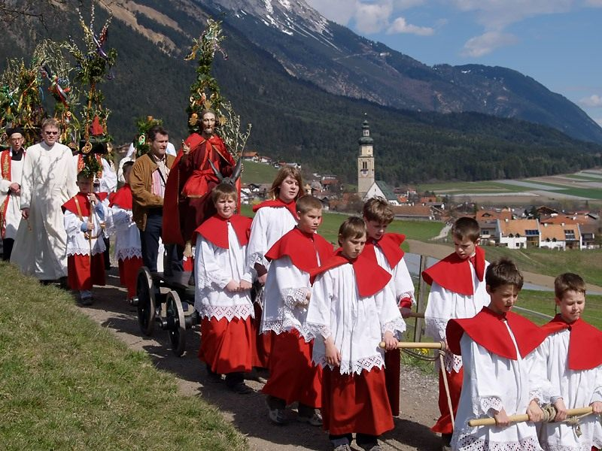
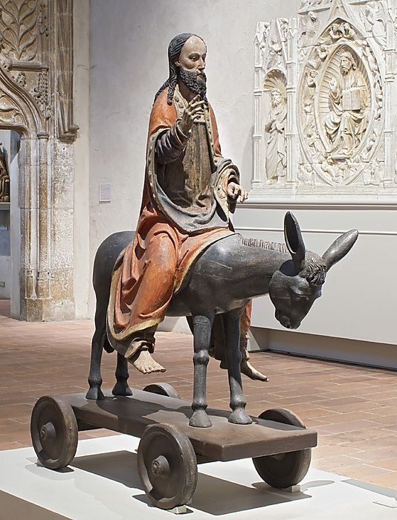
Květná neděle

Slide 14
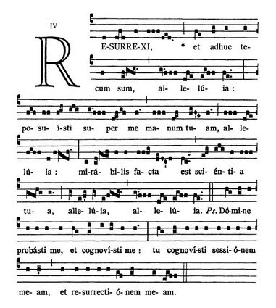
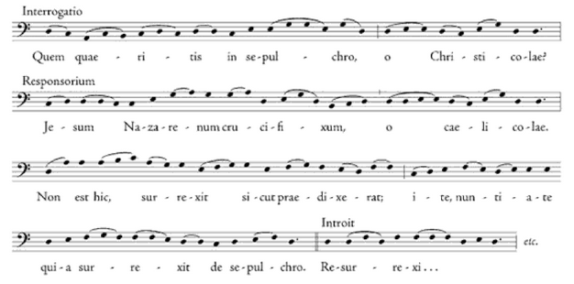
Vznik liturgického divadla
Introit ke mši neděle velikonoční
TROPUS introitu Quem quaeritis (Koho hledáte)

Slide 15
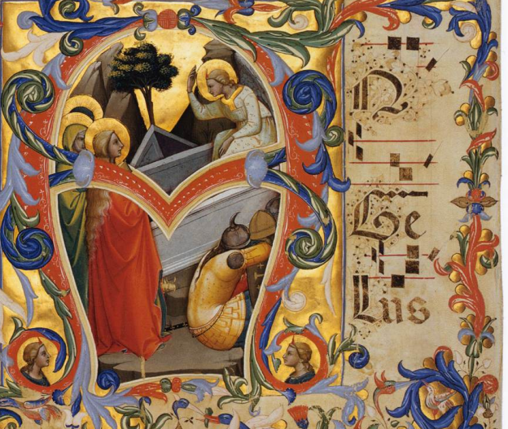
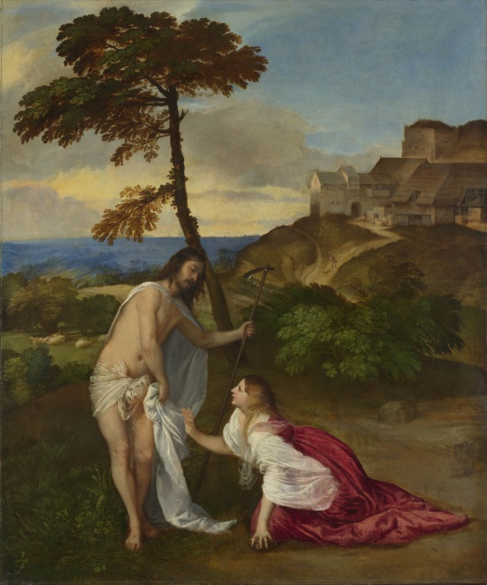
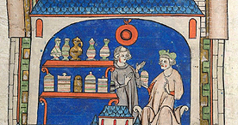
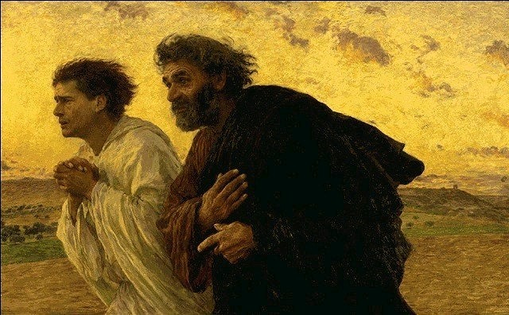
ČÁSTI Visitatio sepulchri (Navštívení hrobu)
sekvence Victimae paschalis laudes
tropus Quem queritis
unguentarius
Jan 20, 4
Jan 19, 11–18

Slide 16
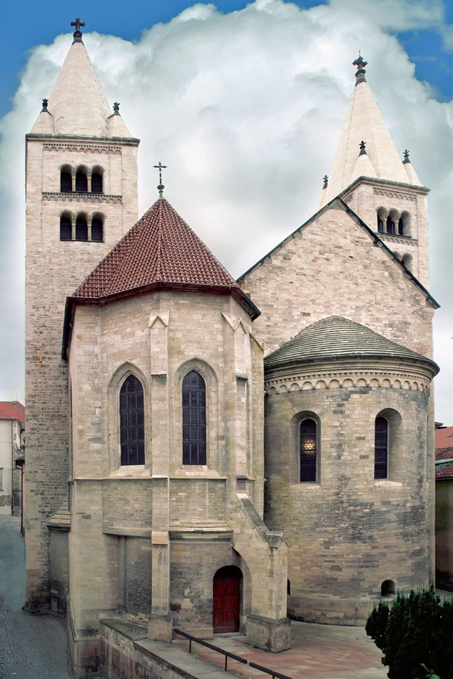
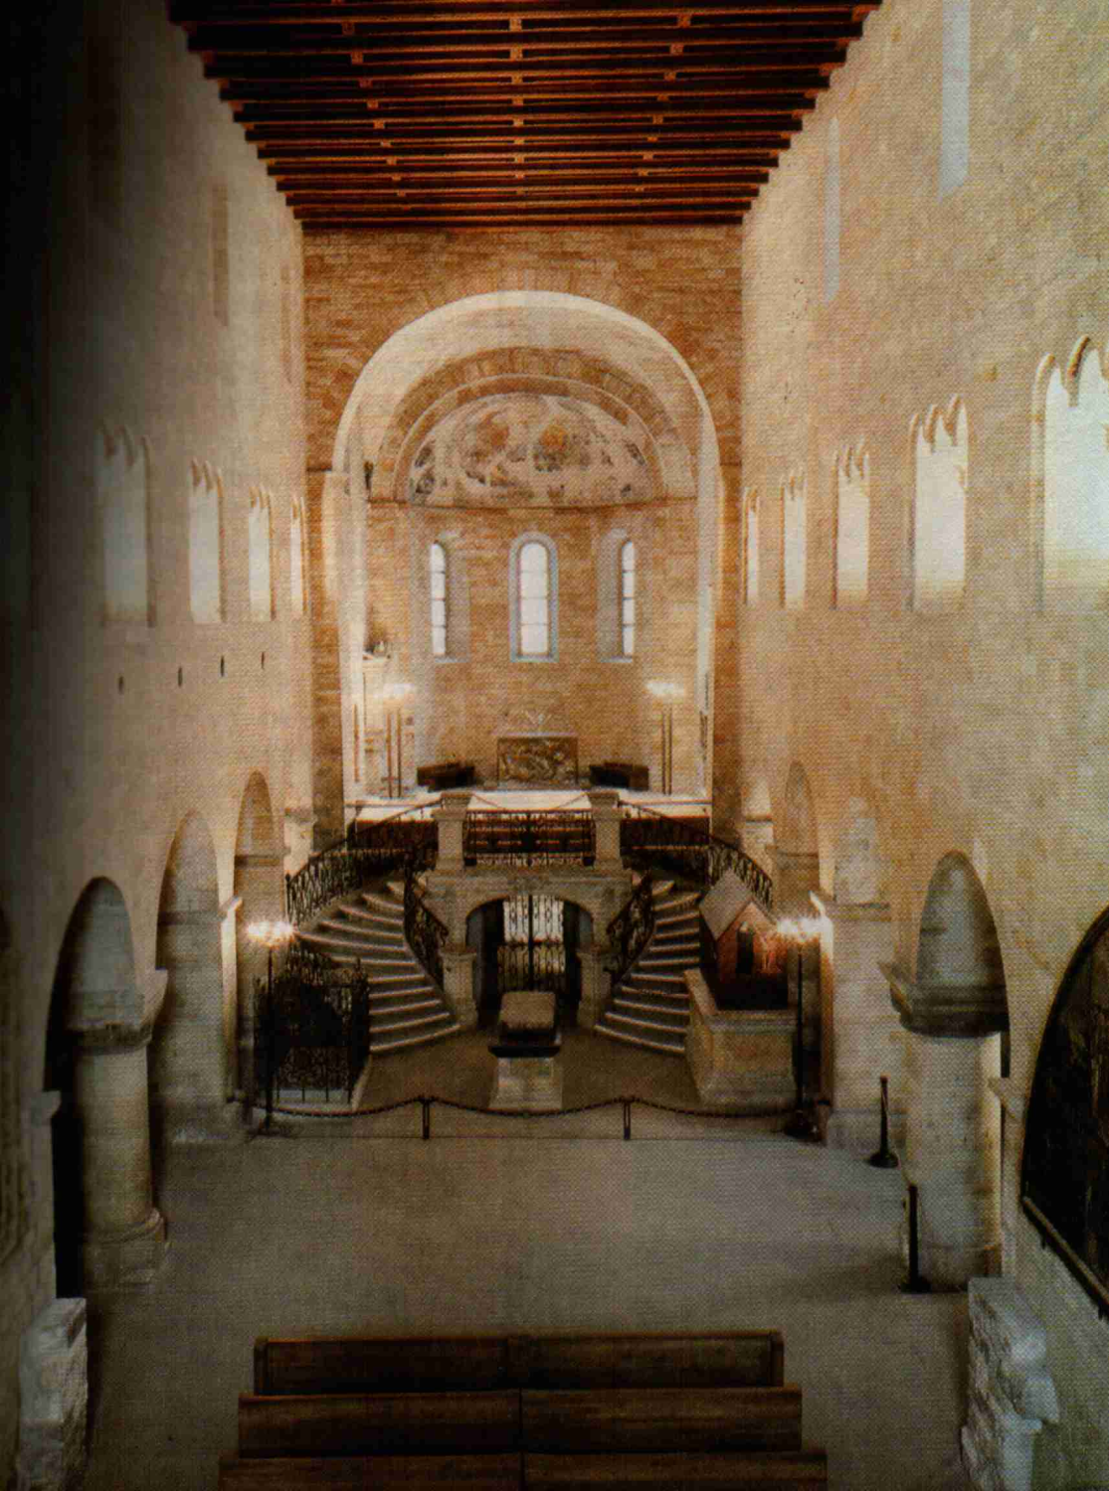

Slide 17
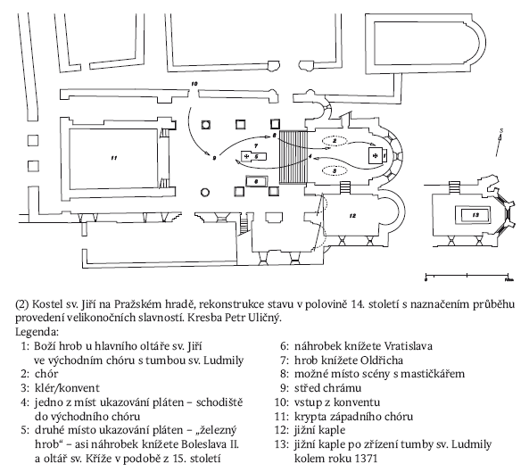

Slide 18
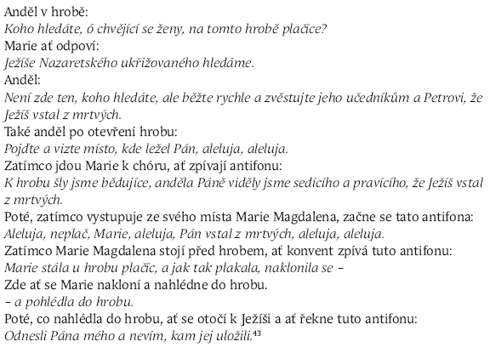
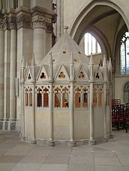
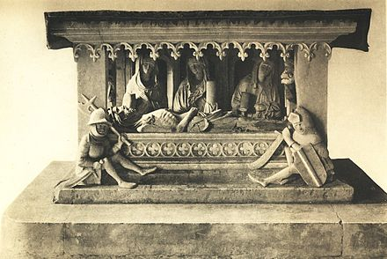
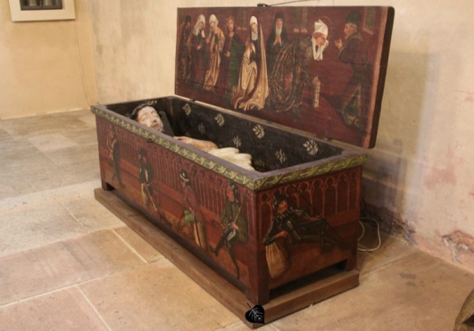

Slide 19
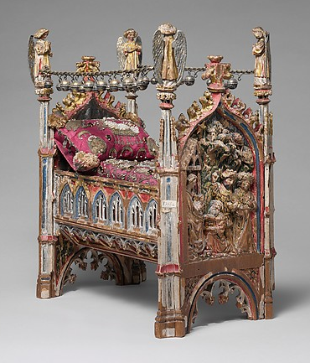
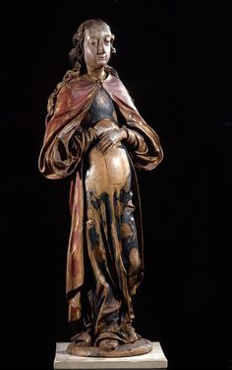
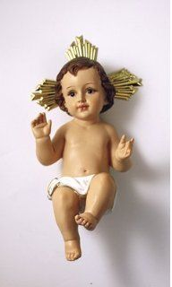
Slavnost hvězdy (Officium stellae)

Slide 20
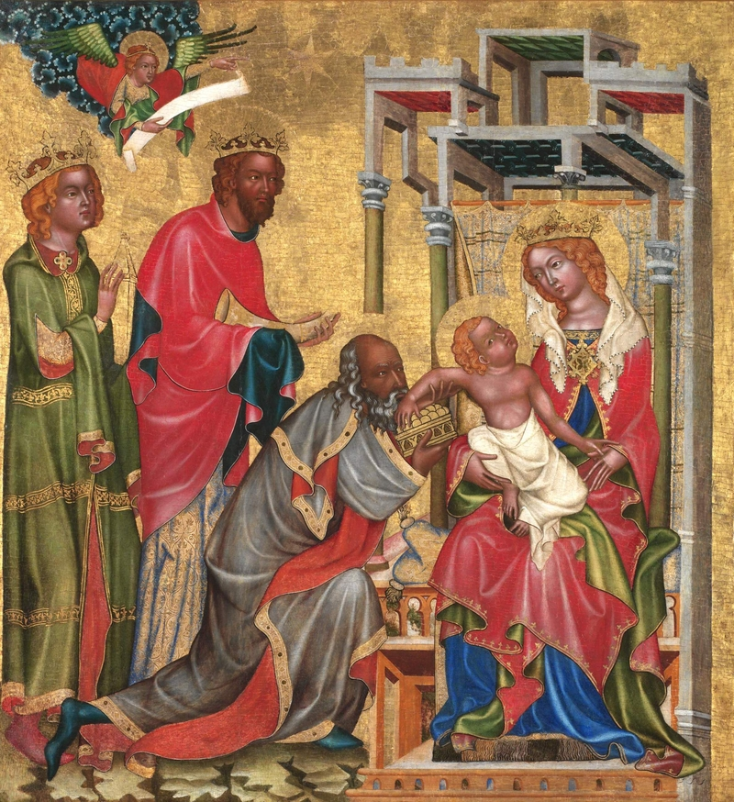
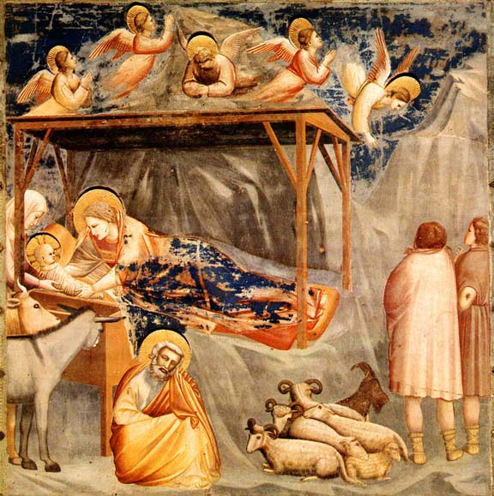
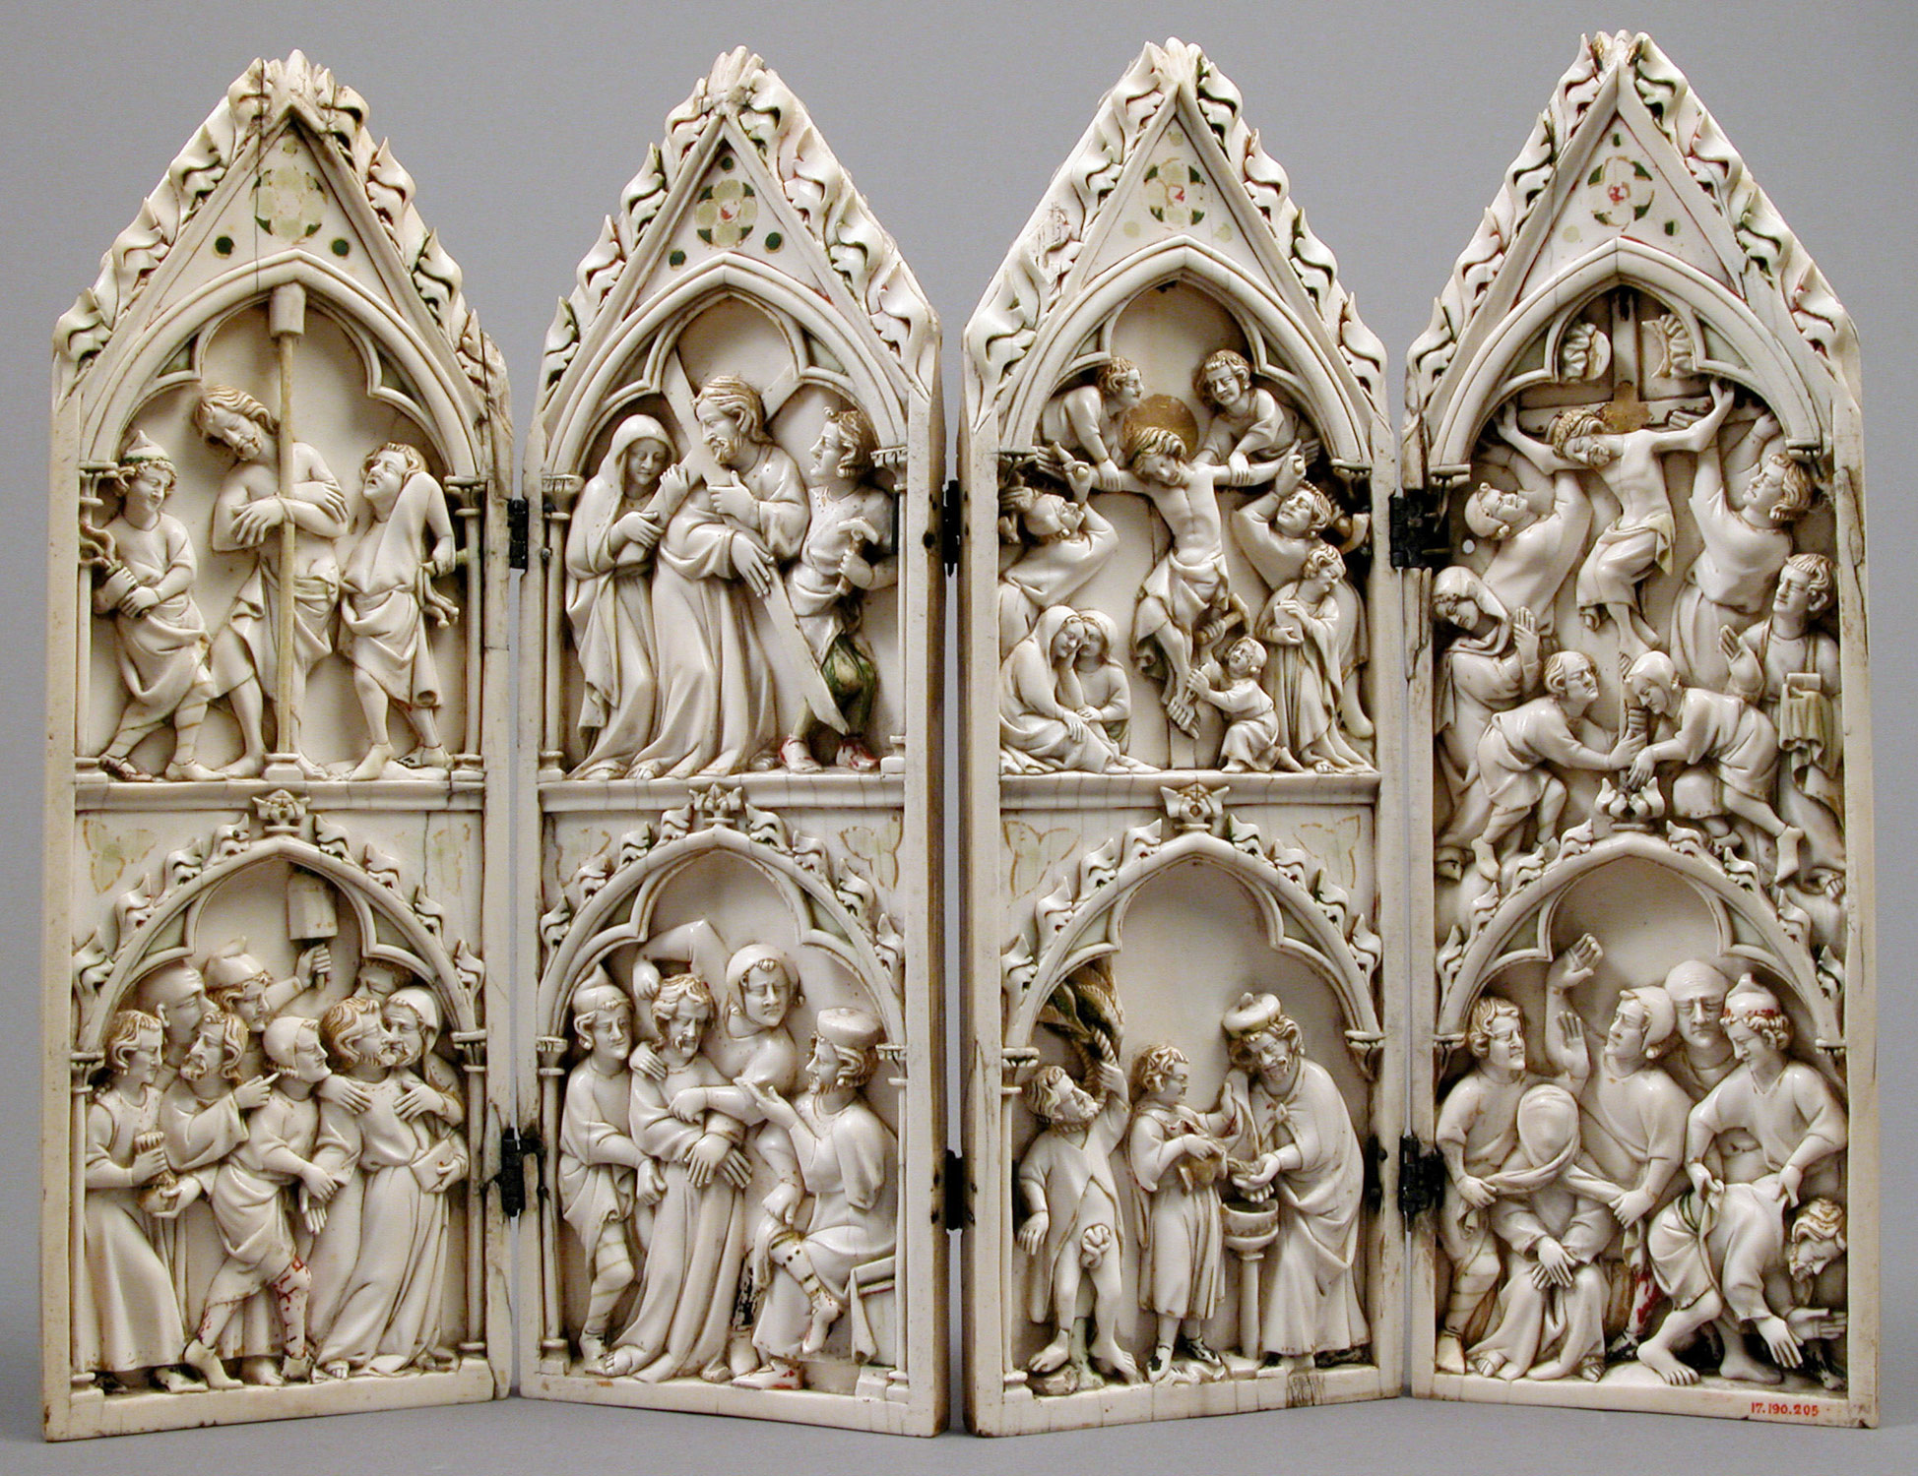

Slide 21
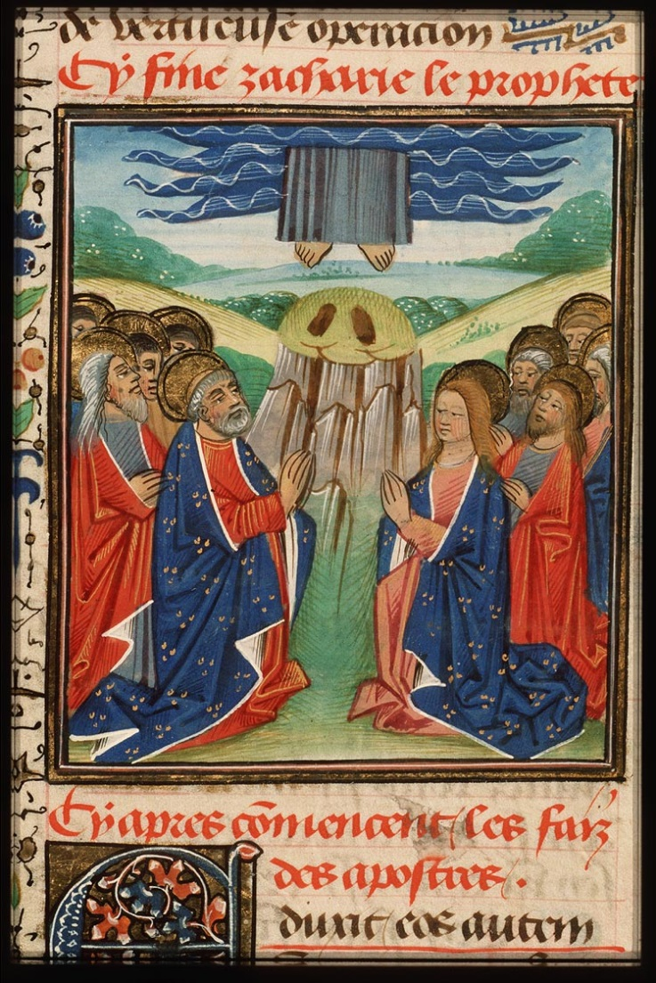
České texty
Hra o Nanebevstoupení Páně
Hra o Vzkříšení Páně
Svatovítská pašijová hra
Hra na květnou neděli
Tegernseeská vánoční hra

Slide 22
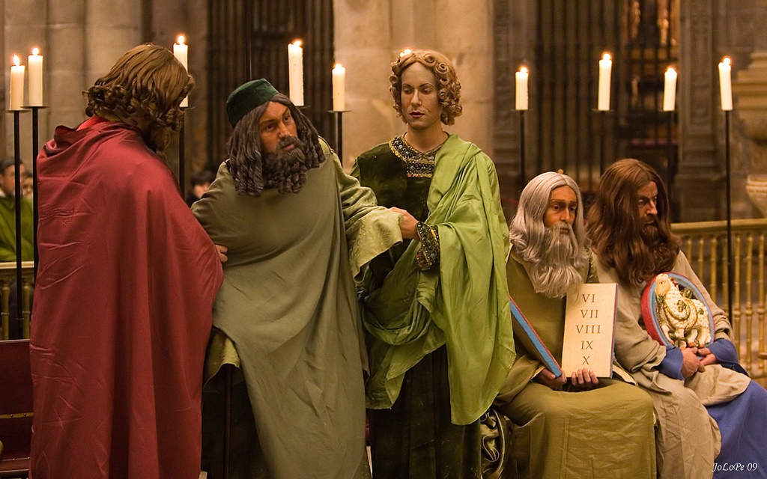
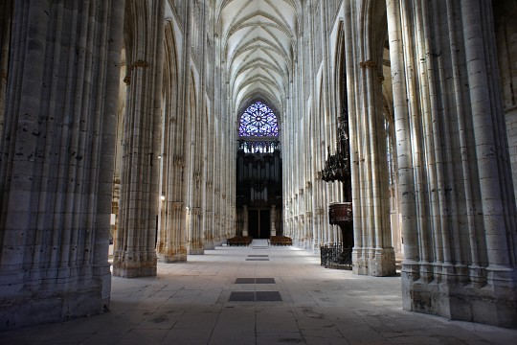
Procesí proroků (Ordo propetharum)
Katedrála v Rouen, Francie

Slide 23
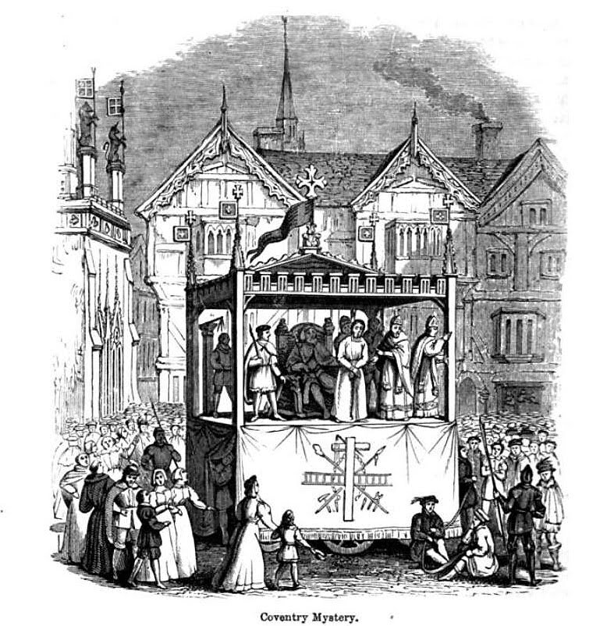
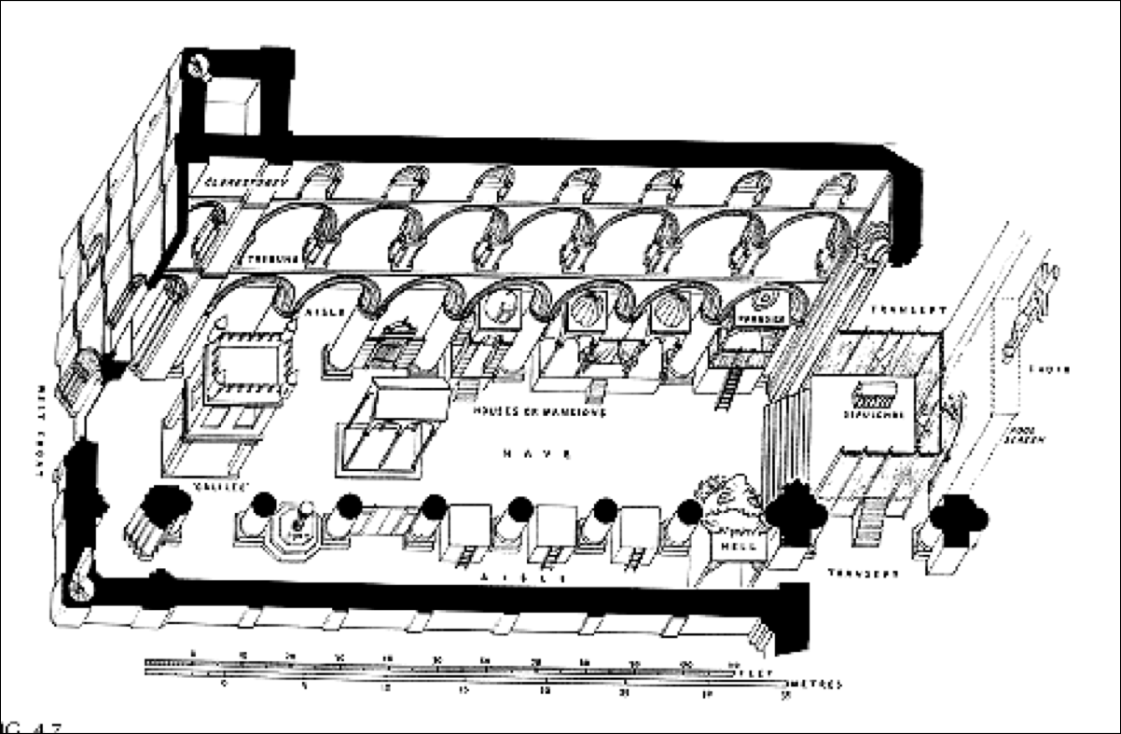
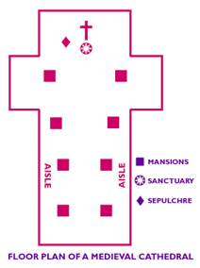
Hra o Danielovi (Ludus Danielis)
MANSIONY a PLATEA

Slide 24
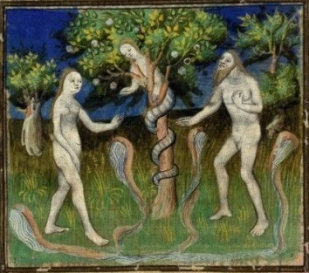
Hra o Damovi (Jeu d'Adam)
Adam má svléci své sváteční šaty, obléci chudé šaty z fíkových listů, a následně „ukáže svůj veliký zármutek a zahájí nářek“
„ať Adam zvedne ruku a ukáže mu (ďáblovi) zakázané ovoce, řka: Tam, vidíš?“
„Eva se zalíbením bude pohlížet na zakázané ovoce a po dlouhém zvažování říká: Odmítnu je“

Slide 25
Božítělová procesí
Notes:
Martyre de sainte Appoline, par Jean Fouquet, Heures d'Etienne Chevalier

Slide 26
Božítělové hry (cykly)
EN mystery cycles, FR mystère, GR mysteriespiel, ESP misterio, IT mistero
Notes:
Martyre de sainte Appoline, par Jean Fouquet, Heures d'Etienne Chevalier

Slide 31
249 EVA. Adam, husbande life and deare,
250 eate some of this apple here.
251 Yt is fayre, my leeffe feare;
252 hit may thou not forsake.
253 ADAM. That is soothe, Eve, withouten were;
254 the fruit is sweete and passinge feare.
255 Therfore I will doe thy prayer--
256 one morsell I will take.
Then Adam shall take the fruite and eate
therof,
and in weepinge manner shall saye:
257 ADAM. Out, alas, what ayleth mee?
258 I am naked, well I see.
259 Woman, cursed mote thou bee,
260 for wee bothe nowe shente.
261 I wotte not for shame whyther to flee,
262 for this fruite was forbydden mee.
263 Now have I brooken, through meade
of thee,
264 my lordes commandemente.

Slide 32
Morality
A tak, bratří, svou sílu hledejte u Pána, v jeho veliké moci.
11 Oblečte plnou Boží zbroj, abyste mohli odolat ďáblovým svodům.
12 Nevedeme svůj boj proti lidským nepřátelům, ale proti mocnostem, silám a všemu, co ovládá tento věk tmy, proti nadzemským duchům zla.
13 Proto vezměte na sebe plnou Boží zbroj, abyste se mohli v den zlý postavit na odpor, všechno překonat a obstát.
14 Stůjte tedy ‚opásáni kolem beder pravdou, obrněni pancířem spravedlnosti,
15 obuti k pohotové službě evangeliu pokoje‘
16 a vždycky se štítem víry, jímž byste uhasili všechny ohnivé střely toho Zlého.
17 Přijměte také ‚přilbu spasení‘ a ‚meč Ducha, jímž je slovo Boží‘.
Pavel, List Efezským, 6
Notes:
Martyre de sainte Appoline, par Jean Fouquet, Heures d'Etienne Chevalier

Slide 33
Everyman (Kdokoli)
Notes:
Martyre de sainte Appoline, par Jean Fouquet, Heures d'Etienne Chevalier

Slide 35
Castle of Perseverance (Hrad stálosti)
Notes:
Martyre de sainte Appoline, par Jean Fouquet, Heures d'Etienne Chevalier

Slide 36
Středověcí baviči
Notes:
Martyre de sainte Appoline, par Jean Fouquet, Heures d'Etienne Chevalier

